Slide 1
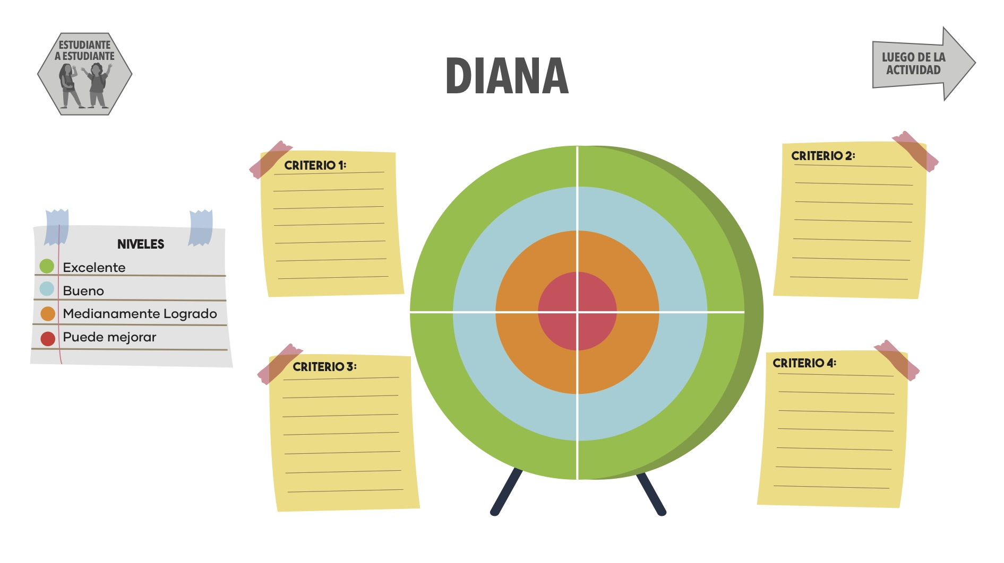
Mueve el pin azul al nivel que corresponda para cada criterio

